Slide 1



Команда: Абсолюты ЕГЭ
Ергучев Александр
Крупнов Павел
Колосов Михаил
Попов Валерий
АТРИБУТИРОВАНИЕ ГРАФА АВТОМОБИЛЬНЫХ ДОРОГ

Slide 2


Актуальность
При картографировании линейных сооружений, таких как автомобильные дороги, железные дороги, линии электропередач часто возникает задача сопоставления данных по геометрии и атрибутам объектов, полученных из разных источников и в разное время.

Slide 3


Наше решение
Алгоритм, обёрнутый в веб-интерфейс, который переносит атрибуты с одного набора пространственных данных по автомобильным дорогам Калининградской области на карту автомобильных дорог Калининградской области и выдает целевой набор данных с геометрией, как у референтного, и атрибутами, как у исходного атрибутированного.

Slide 4
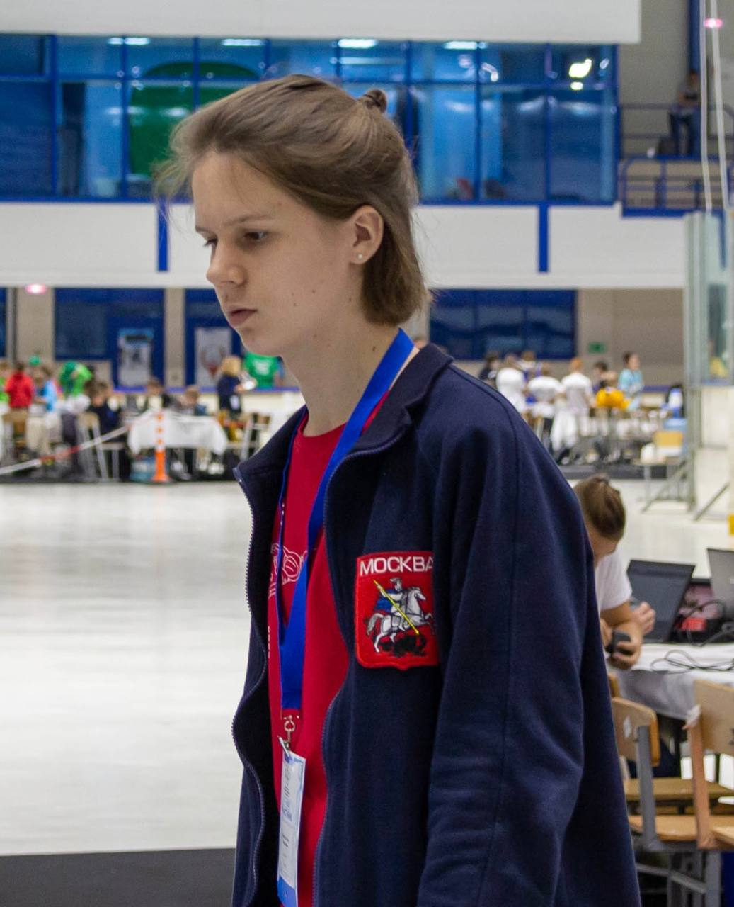
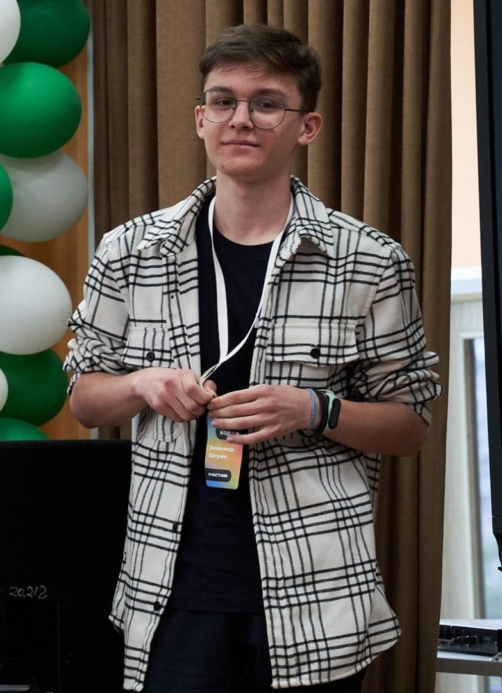
Команда
Павел Крупнов
Web разработка
Александр Ергучев Backend

Slide 5


Алгоритм + backend

Slide 6



Пользовательский интерфейс

Slide 7

Перспективы
Оптимизация алгоритма
Использование более быстрых технологий
Расширение функционала

Slide 8
Спасибо за внимание!!!

